Slide 1
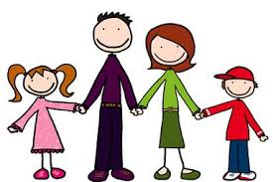
Moja rodina
Rodina a jej poslanie

Slide 2
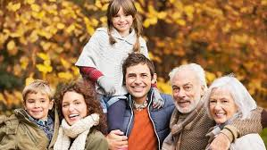
Čo je to rodina?
Rodina je malá spoločenská skupina, ktorej členovia sú pokrvne a príbuzensky spojení.
Majú medzi sebou vytvorené vzťahy spolupatričnosti.

Slide 3
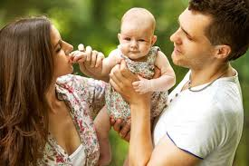
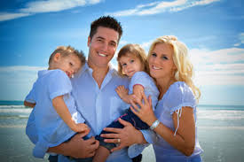
Čo pre dieťa predstavuje rodina
Rodina predstavuje pre dieťa najdôležitejšie prostredie a je preň zárukou bezpečia a istoty.

Slide 4
Čo pre dieťa predstavuje rodina
Rodina ako prostredie, s ktorým sme najviac spätí, nás výrazne ovplyvňuje a my ovplyvňujeme ju.
Vytvára vlastné kultúrne prostredie, ktoré formuje osobnosť detí.

Slide 5
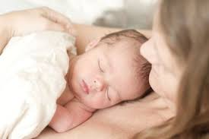
Prvá sociálna skupina
Rodina je prvá skupina, ktorej členom sa človek stáva hneď po svojom narodení.

Slide 6
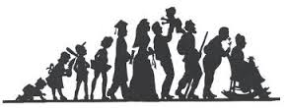
Rodine záleží na tom, aby správne plnila úlohy v oblasti socializácie svojich členov. Rodina odovzdáva kultúrne dedičstvo nasledujúcim pokoleniam.

Slide 7
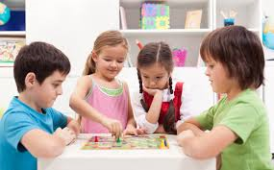
Socializácia
Socializácia je proces sociálneho učenia, v ktorom si jednotlivec osvojuje kultúru vlastnej spoločnosti a formuje sa ako sociálna bytosť i ako individuálna osobnosť.
Socializácia je výsledkom sociálneho učenia.

Slide 8
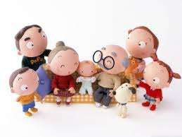
Sociálne učenie
Sociálne učenie je proces osvojovania si sociálnych noriem, vedomostí, návykov, postojov a dispozícií k príslušným sociálnym roliam a dotváranie osobnostných rysov. Ide o učenie sociálnym roliam.

Slide 9
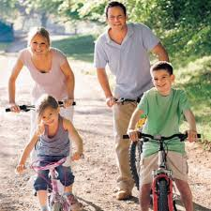
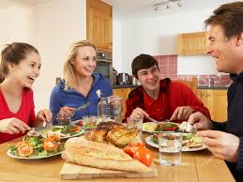
Istota rovnováhy
Rodina realizuje spoločenskú kontrolu nad svojimi príslušníkmi. Rodina zaisťuje rovnováhu medzi emocionálnymi potrebami svojich členov.

Slide 10
Citát o rodine
Rodina je oboje, ako základnou jednotkou spoločnosti, tak koreňom kultúry. Je to neutíchajúci zdroj podpory, obhajoby, uistenia a emocionálneho dobitia, ktoré dodáva dieťaťu silu, aby sa sebavedome odvážilo do väčšieho sveta a stalo sa všetkým, čím môže byť.
Mariance NeiFert

